Slide 1
Департамент образования и науки Костромской области, областное государственно бюджетное профессиональное образовательное учреждение "Костромской торгово-экономический колледж"
Проект по английскому языку на тему:
"Граффити как способ выражения мировоззрения"
Работу выполнила студентка группы 1-13
Ткаченко Виктория Валерьевна
Руководитель: Преподаватель английского языка,
Ганжа Светлана Николаевна.

Slide 2
План:
  Обоснование актуальности выбранной темы.
  1.1 Новизна.
  1.2 Цель.
  1.3 Задачи.
  1.4 Характеристика методов исследования.
  2. Исторические сведения о возникновении граффити в разных странах.
  Выводы.
  3. Мнение разных учёных о граффити как об искусстве; его
  влиянии на формирование мировоззрения молодёжи.
  3.1 Психологи.
  3.2 Политики.
  3.3 Искусствоведы.
  3.4 Социологи.
  Выводы.
  4. Исследование сходства и различий тематики граффити у молодёжи
  англоязычных стран и России.
  4.1. Краткая биография Banksy.
  4.2 Определение наиболее актуальных тем для молодёжи
  Англии и России.
Выводы.

Slide 3
Введение.
Обоснование актуальности выбора темы.
В данной работе будет рассмотрен способ самовыражения молодёжи с помощью искусства граффити. Актуальность изучения социально-педагогических особенностей граффити, наличие существующих противоречий, концептуальная неразработанность обусловили выбор темы. Вот почему проблема подростково-молодежных граффити рассматривается нами как актуальная, требующая всестороннего анализа и предусматривающая комплексный характер организационно-управленческих, психолого-педагогических, правовых, экономических и культурологических мер и условий, способствующих эффективной воспитательно-профилактической работе.

Slide 4
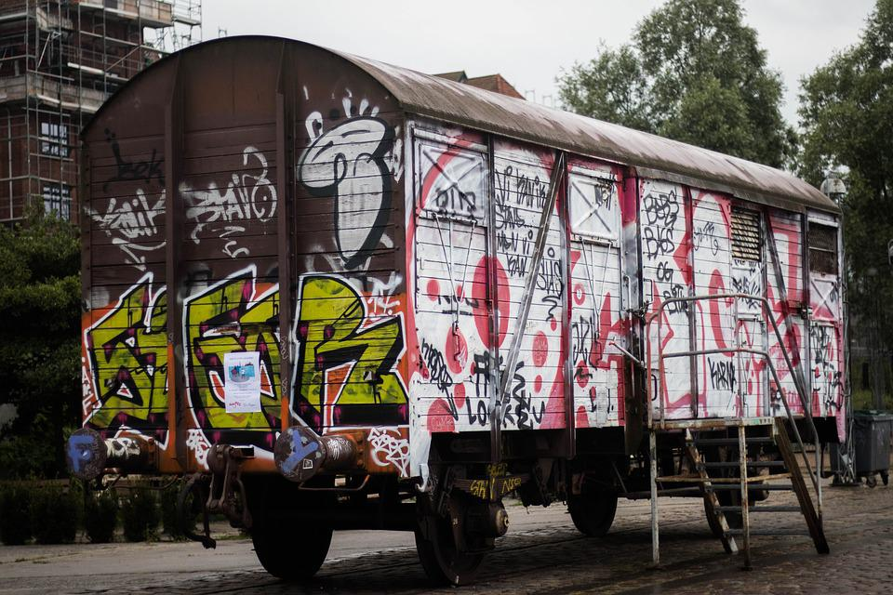
Новизна.
Данная тема не изучена не смотря на то, что вызывает интерес у молодого поколения. До 70-х годов нынешнего столетия граффити воспринималось как исключительно словесная форма самовыражения.
Граффити как искусство исследовано лишь на примерах, взятых из прошлого столетия. На данный момент это движение приобретает популярность среди молодёжи и подростков.

Slide 5
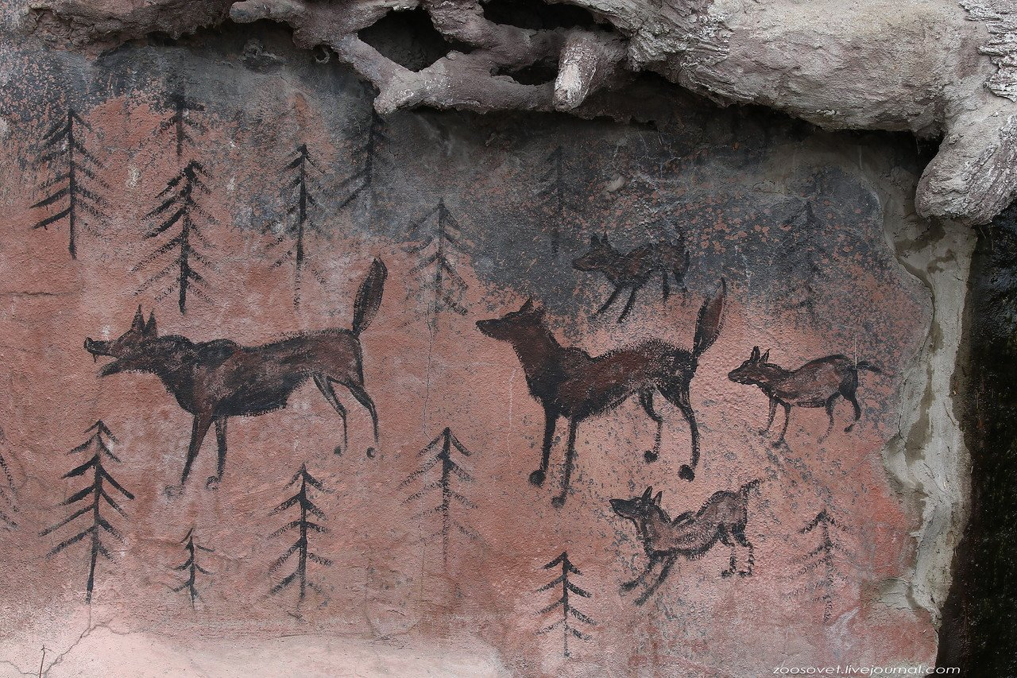
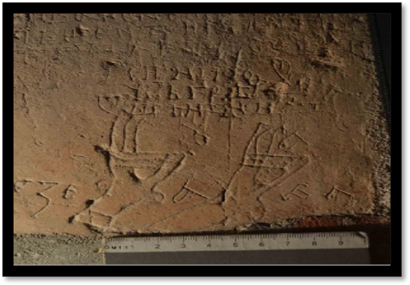
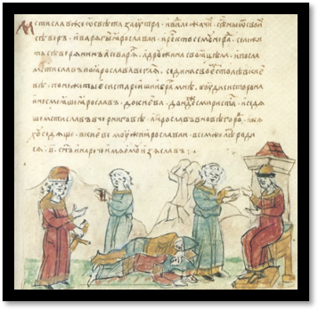
Исторические сведения о возникновении граффити.
«Граффити» происходят от итальянского слова «graffiato» («нацарапанный»). Название «граффити» в истории искусств обычно применяют для обозначения изображений, которые были нацарапаны на поверхности.
Самые ранние граффити появились в 30 тысячелетии до н. э. Тогда они были представлены в форме доисторических наскальных рисунков.
В Новгороде сохранилось 10 граффити XI века. Большое число граффити XI-XV веков имеется в соборе Софии Киевской. Большей частью древнерусские граффити – это записи на стенах храмов, поэтому самое частое их содержание – молитвенные просьбы к Богу или святым.

Slide 6
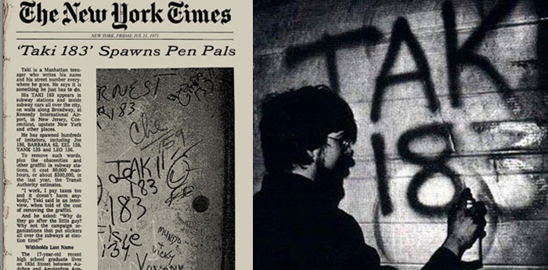
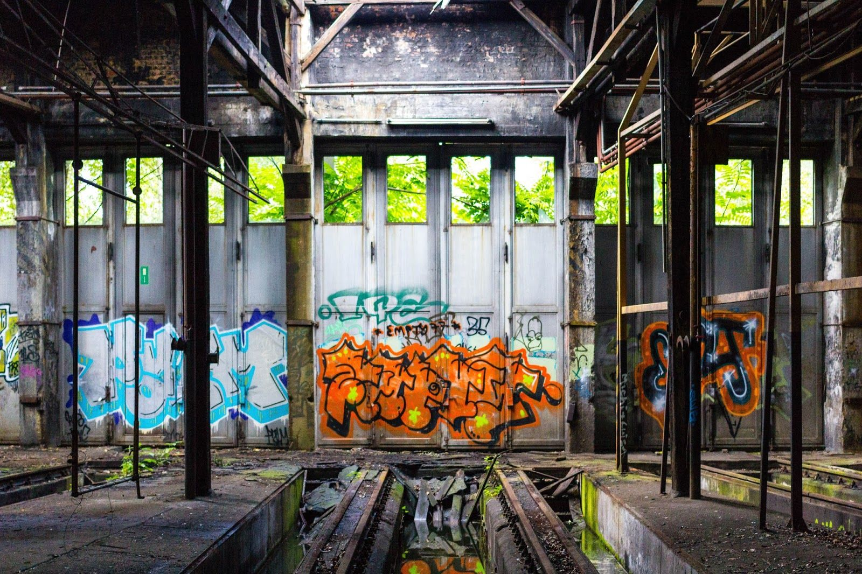
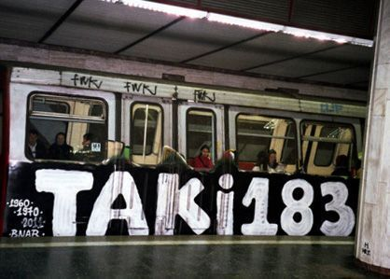
Появление современного граффити можно отнести к началу 1920-х годов, когда рисунками и надписями помечали товарные вагоны, курсирующие по США.
Первым райтером, которому была посвящена газетная статья, стал TAKI 183. Это был подросток из района Вашингтон Хайтс в Манхэттене. Его тэг TAKI 183 состоял из его имени Деметриус и номера улицы, на которой он жил – 183.
В 1972 году появление больших рисунков, так называемых «masterpieces» или «кусков».

Slide 7
Вывод:
Исходя из всего вышесказанного, можно утверждать, что граффити как искусство зародилось уже в древние времена, прошло непростой путь видоизменения и продолжает развиваться с учётом современных тенденций. Темы для творчества граффити объединяют различные национальности, начиная с древних наскальных рисунков. Развитие граффити как искусства происходило неравномерно на территориях разных государств. Причинами этого являются особенности социально – политической системы государств. Из всего этого становится понятно быстрое развитие граффити в таких странах как США, Англия, Франция. О развитии граффити в России становится возможным говорить только после распада СССР.

Slide 8
Точка зрения психологов:
Изучение граффити с психолого-педагогических позиций необходимо в связи с тем, что в физическом и социальном пространстве российского общества происходит процесс экспансии граффити. Так, с одной стороны, в настоящее время большое количество надписей мы встречаем на открытых городских пространствах, с другой стороны, оскорбляющее - унижающие надписи и рисунки в публичных местах перестали осуждаться в обществе и считаться чем-то зазорным и маркирующим поведение человека как асоциальное.
Нанесение граффити как форма протестного поведения подростков может быть позитивным, ломающим устаревшие нормы, и негативным, объективно препятствующим развитию или существованию.
Опыт воспитательно-профилактической работы в образовательных учреждениях, управлении социальной защиты населения показывает, что учителя, социальные педагоги и психологи не могут достаточно быстро, успешно выявлять и анализировать сложные нелегитимные социальные явления и как следствие этого проводить соответствующую воспитательно-профилактическую и ресоциализационную деятельность по их устранению.

Slide 9
Вывод:
Граффити в целом мало изучено во всех сферах науки. Более полно эта тема освещена в психолого – педагогической литературе. Осталось много «белых пятен» в психологии, социологии, философии. Отношение политиков и властей так же не однозначно. Граффити относят и к виду вандализма, в связи с чем райтеры претерпевают «гонение», но в ряде городов и стран власти идут на встречу и устраивают легализованные граффити фестивали.

Slide 10


Исследование сходства и различий тематики граффити у молодёжи англоязычных стран и России
К сожалению, в России, на данный момент нет возможности выделить какую либо команду или отдельного райтера. Дело в том, что граффити как социальное явление в России слабо развито. И поэтому для более объективного сравнения в качестве представителя англоязычных стран был выбран британец Banksy, а со стороны России было выделено несколько наиболее профессиональных и интересных личностей стрит-арта.
Таких как: Слава Птрк московский иллюстратор и по совместительству райтер.

Slide 11
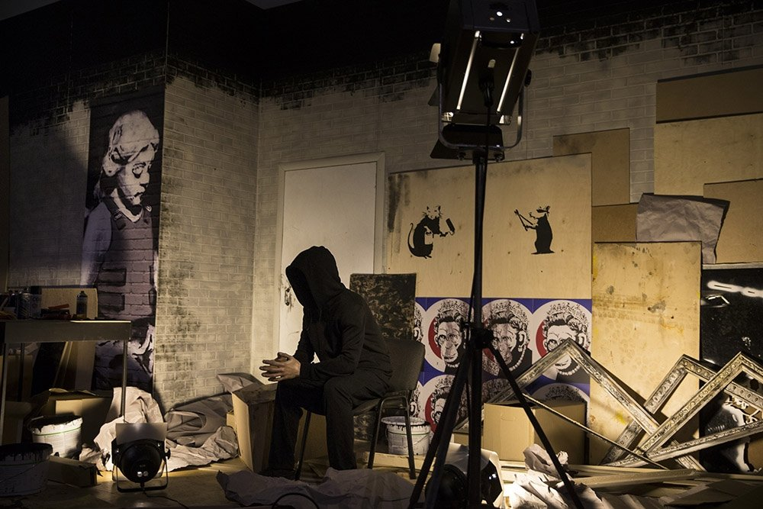
Биография Бэнкси.
Родился он в 1974 году в английском городе Бристоле. В конце 90-х годов он стал заниматься граффити, но со временем его рисунки становились всё масштабнее. Становилось сложнее осуществлять свои проекты, а уходить от полиции становилось все сложнее. В связи с этим, Бэнкси решил начать пользоваться трафаретами, чтобы экономить время.

Slide 12
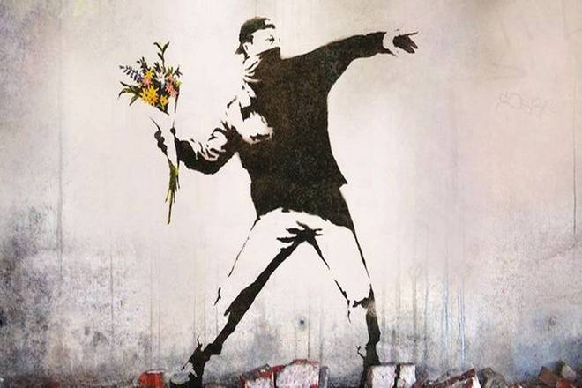
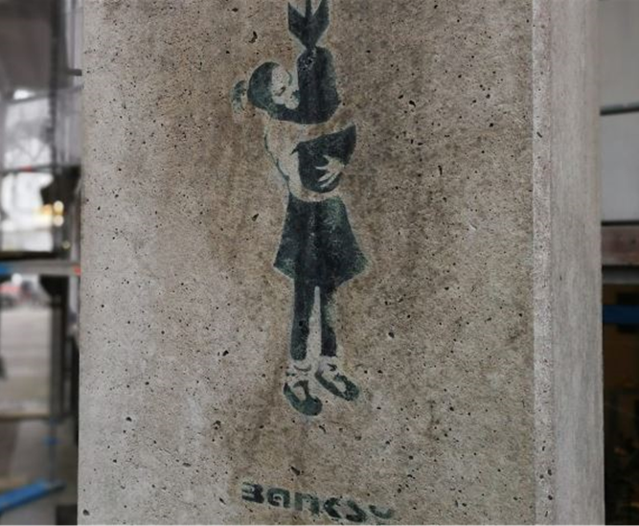
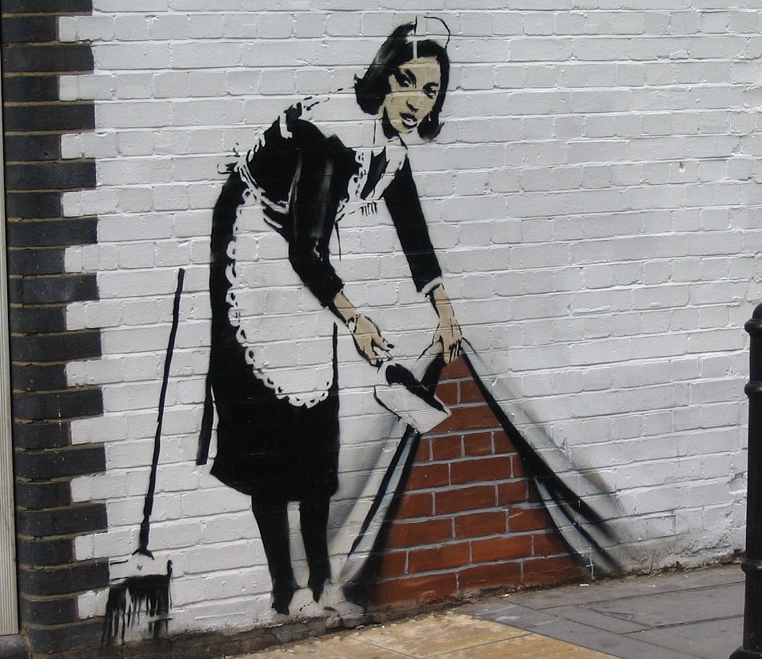
Изучение и сравнение творчества английского райтера Бэнкси.
Проанализировав работы Бэнкси можно выявить, что его трафареты - это протест войне. Он затрагивает практически все остросоциальные тематики. Работает в множестве стилей. В его картинах нет открытых лозунгов и призывов, но даже шестилетний ребенок, взглянув на его работу, сможет понять тот глубокий смысл, который вложил в своё произведение автор.
Как говорит сам художник: «Баланс святого грааля – это когда ты тратишь на изготовление картины меньше времени, чем люди тратят на её осмотр и осмысление».
Темы для творчества Бэнкси черпает из окружающей его действительности. Они социальны и актуальны. Вот пример работы, которая была одним из популярных творений Бэнкси еще в 2003 году. Она была исполнена на стене в Ист-Энде Лондона. Работа символизирует ужас войны рядом с невинностью и чистотой молодой девушки.
На данный момент Бэнкси очень популярен. Но, несмотря на всеобщие признание молодежи, он и его произведения неоднократно и стабильно подвергаются критике.

Slide 13
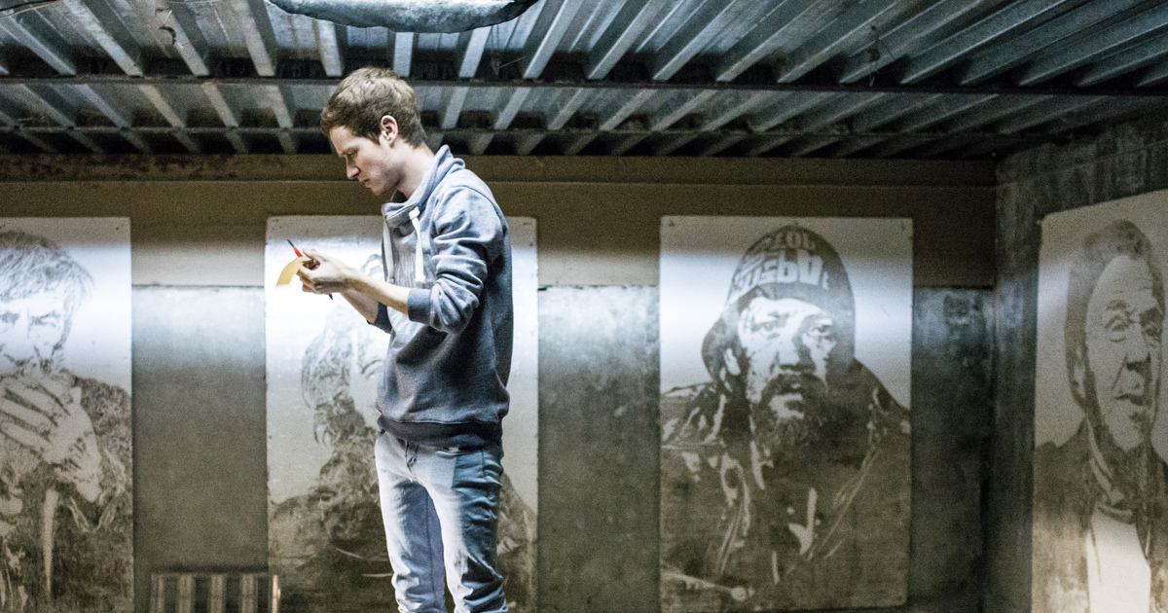
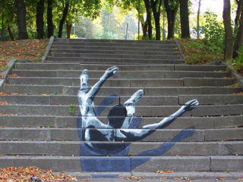
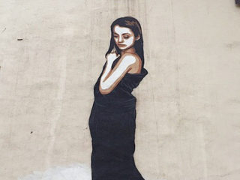
Русский райтер.
Слава Птрк — признанный уличный художник. Настоящее имя — Станислав Андреевич Комиссаров. Работы художника философичны, иногда лиричны, но всегда отражают сугубо личную позицию творческого человека. Создавались его работы с 2011-13 годов. Индивидуальный стиль Славы Птрк щедро смешивает технику трафаретной настенной графики, инсталляцию, плакатную манеру изображения, интервенции и фри спрей.
Что касается граффити в России, то следует отметить, что трудно найти райтера, затрагивающего подобные вопросы в своём творчестве. Да и в целом, уровень граффити Англии и Америки пока нашими райтерами, к сожалению, не достигнут.

Slide 14
Выводы:
В работе я изучила наиболее популярные темы граффити в России и сравнили их с работами Бэнкси, зачастую работы наших соотечественников это теги, выполненные в различных стилях, с множеством небольших декоративных элементов- 69 %,
портретные граффити- 23%
и лишь 8% граффити носят в себе социальных характер, при этом я не относили к граффити различные надписи, не носящие никакой эстетической ценности.
У молодёжи разных стран одни интересы, которые, в первую очередь, объединяют возрастные особенности. В наши дни, в связи с тем, что границы между государствами стали более доступны для коммуникаций, стало особенно очевидно, что людей, живущих на одной планете, объединяют единые, общие для всех жителей планеты Земля вопросы защиты окружающей среды, насилие, как физическое, так и моральное, вопросы социальной справедливости. Всё это нашло своё отражение в граффити молодёжи разных стран.

